Slide 1
PENGENALAN DIGITAL FORENSIK - PROSES BISNIS DALAM DIGITAL FORENSIK

Slide 2

Introducing
ABOUT ME
Tempat Tanggal Lahir :
Yogyakarta, 11 Mei 1988
Pengalaman Kerja
Gameloft - Tidak lama :)
BPKP Deputi Akuntan Negara
BPKP Deputi Investigasi
Pelatihan dan Sertifikasi
Encase - EnCE
Magnet Axiom
Cellebrite Operator - CCO
Cellebrite Analyzer- CCPA
Certified Hacking Forensics Investigator
Wiley's Data Science
Radityo Pinandoro
Auditor - BPKP
081387871998

Slide 3








KECANDUAN DIGITAL
KARENA SEMUA SERBA DIGITAL

Slide 4
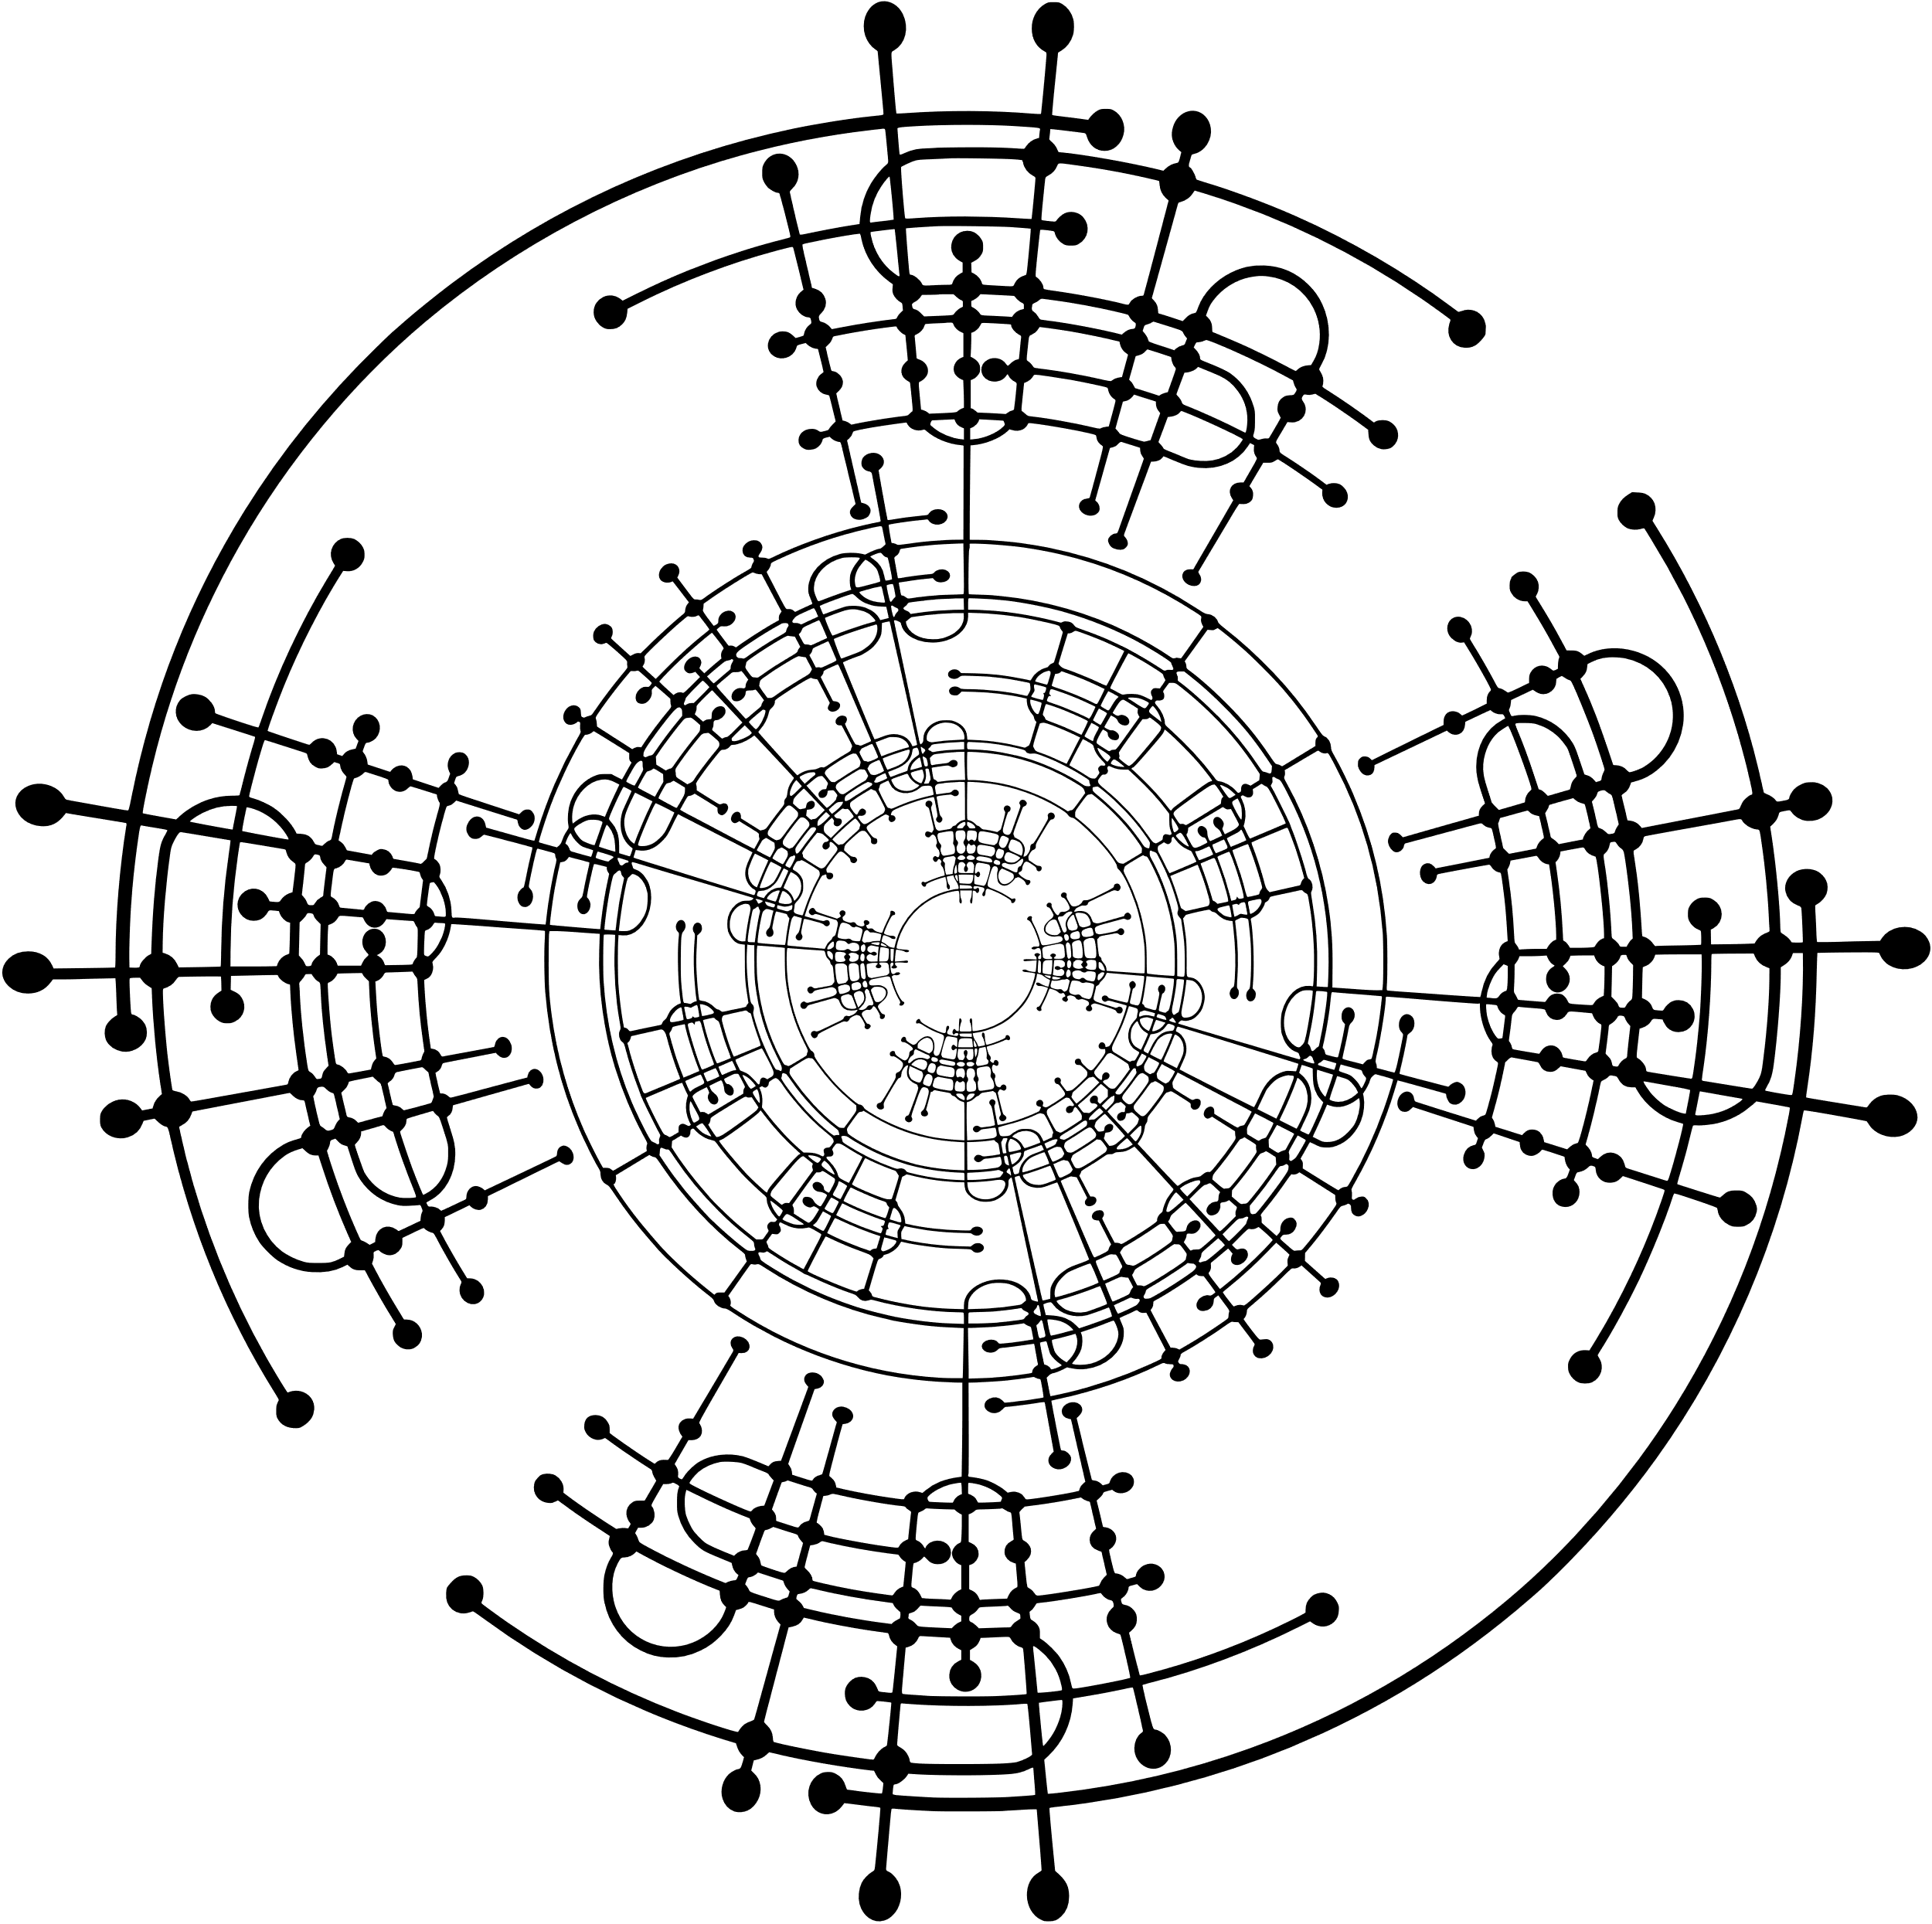

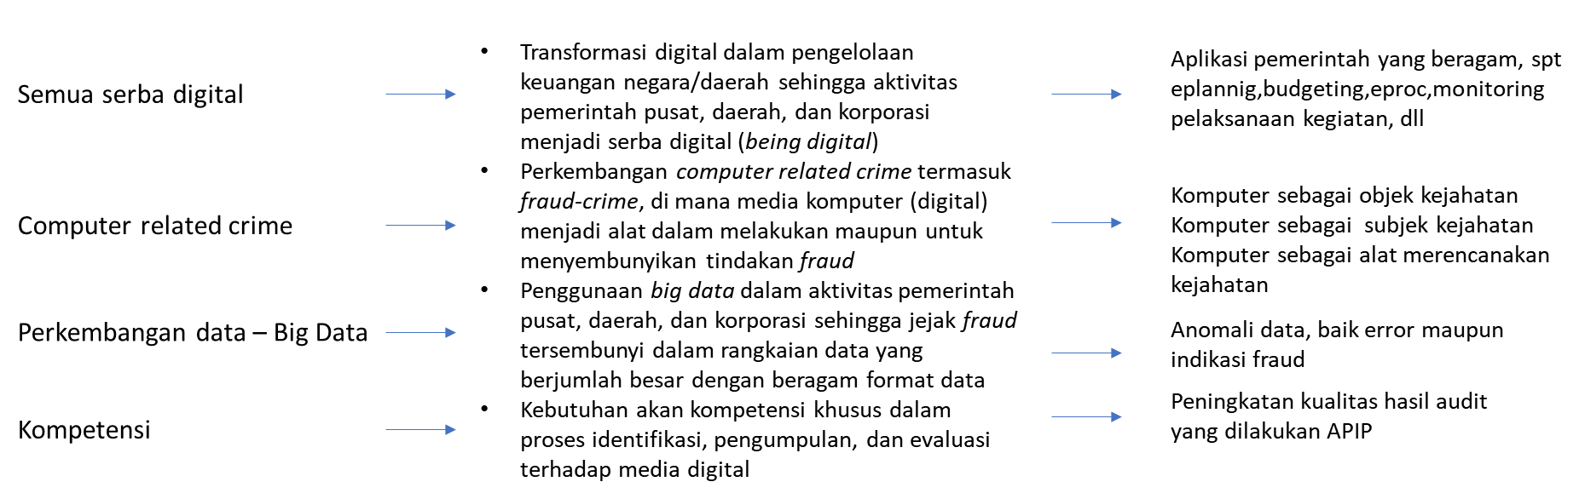

KONDISI DI PEMERINTAHAN

Slide 5
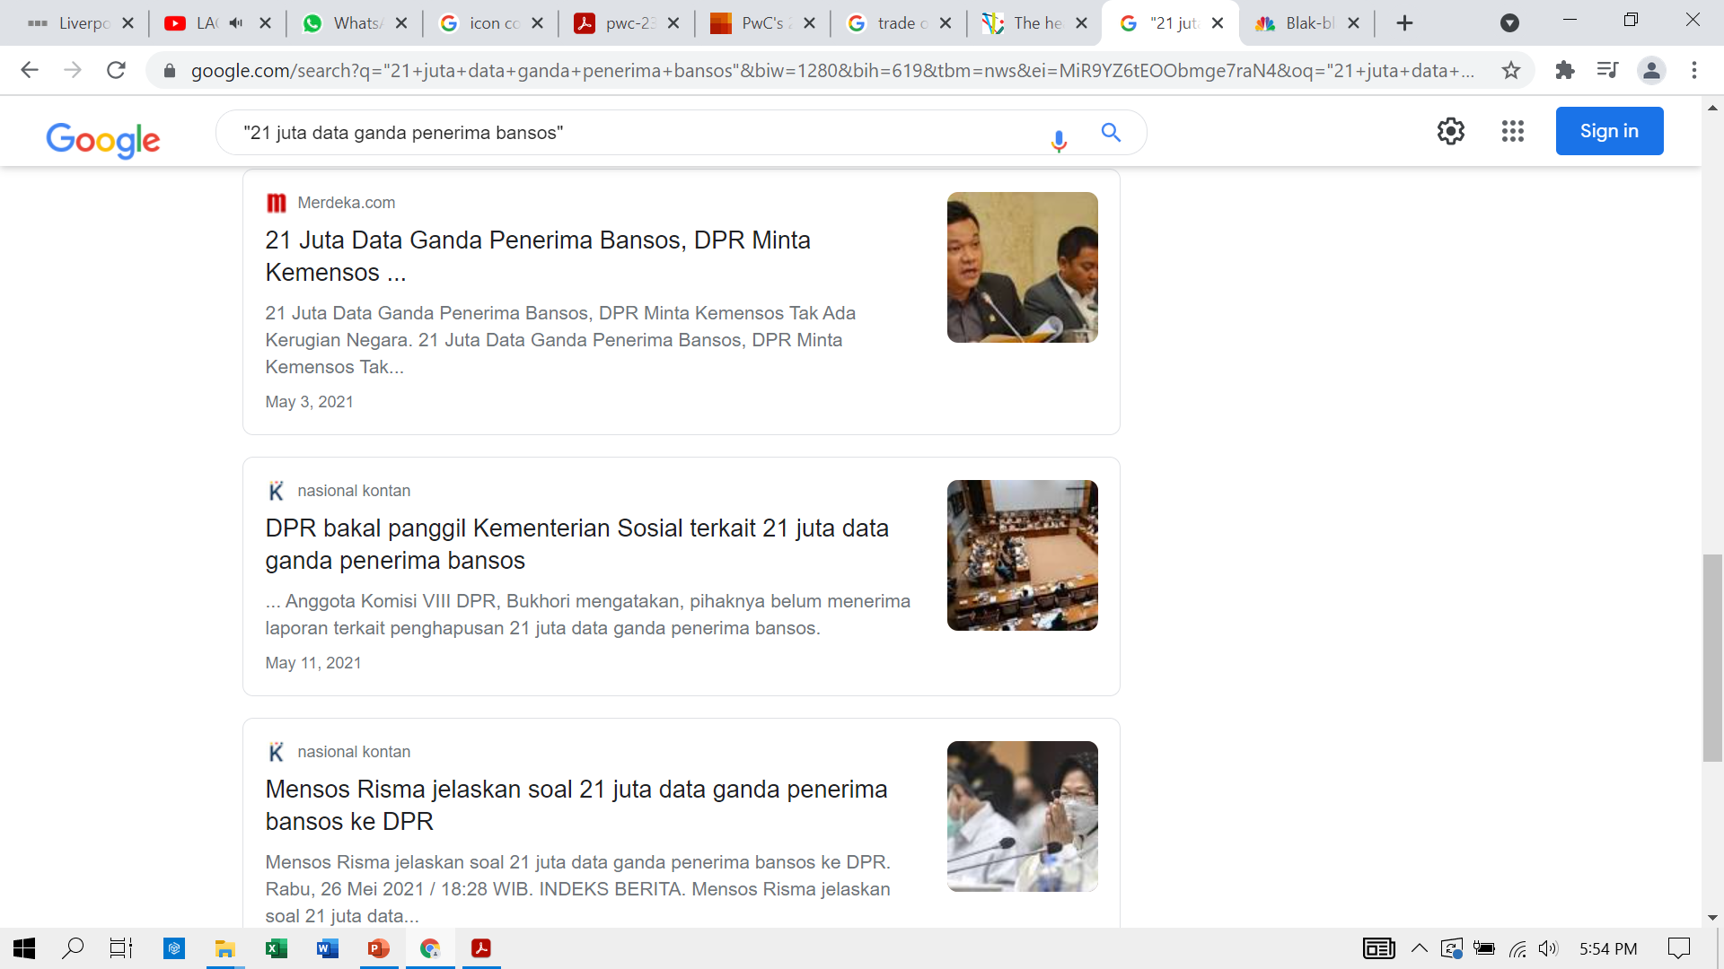
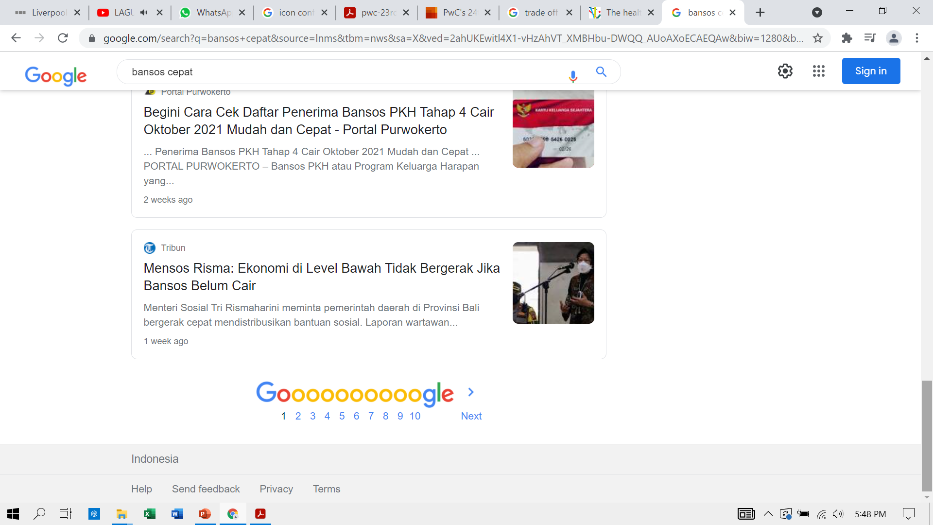
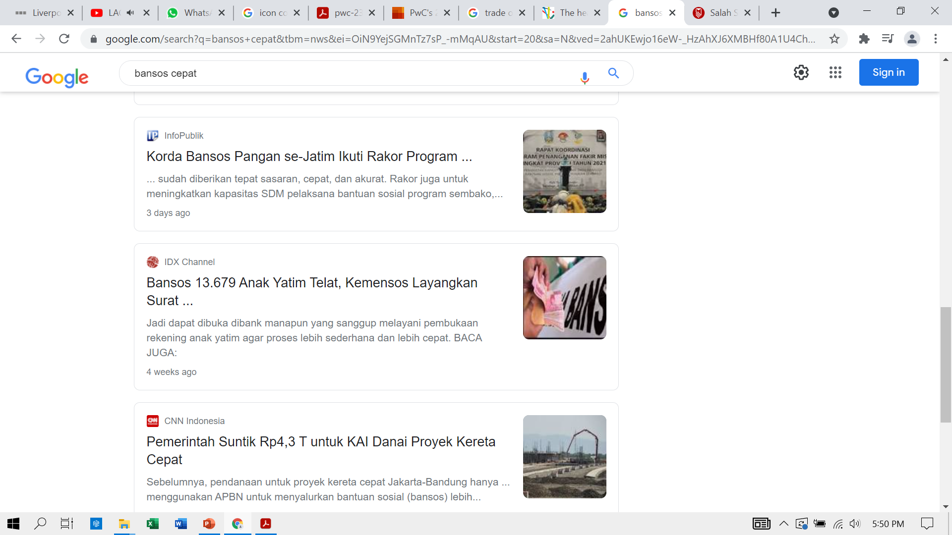
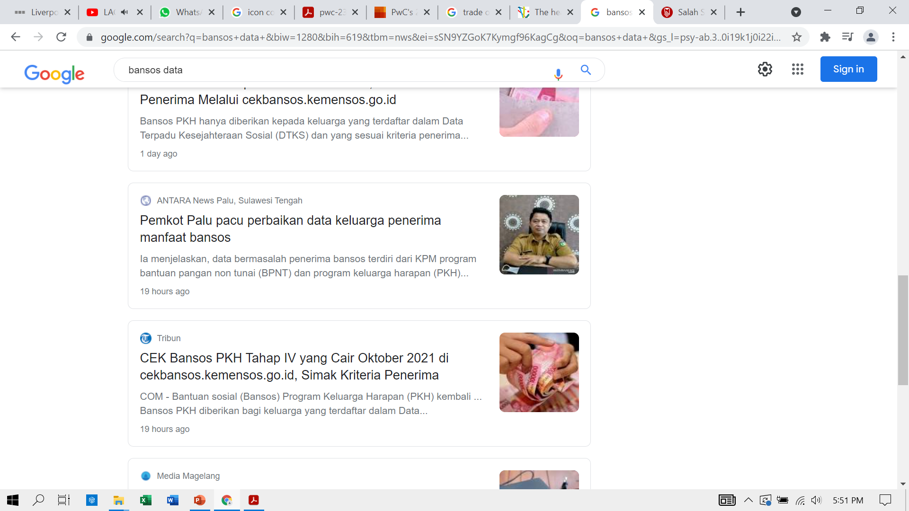
Latar Belakang 2 : Trade –Off Kebijakan Pemerintah
Kecepatan vs Akurasi
Pelonggaran vs Moral Hazard
Digitalisasi Pengawasan :
Cepat
Akurat (Uji seluruh populasi)
Peringatan dini fraud

Slide 6

FORENSIK DIGITAL DAN BUKTI DOKUMEN ELEKTRONIK
Forensik
bidang ilmu pengetahuan yang digunakan untuk membantu proses penegakan keadilan melalui proses penerapan ilmu atau sains
Digital
sesuatu yang berhubungan dengan komputer atau teknologi informasi
Forensik Digital
ilmu pengetahuan dan keahlian untuk mengidentifikasi, mengumpulkan, menganalisa dan menguji bukti-bukti digital

Slide 7
BUKTI DIGITAL MENURUT AHLI
Eoghan Casey, 2000
Semua barang bukti informasi atau data baik yang tersimpan maupun yang melintas pada sistem jaringan digital, yang dapat dipertanggung jawabkan di depan pengadilan
Scientific Working Group on Digital Evidence,2007
Informasi yang disimpan atau dikirimkan dalam bentuk digital
Contoh Barang Bukti Digital
………????

Slide 8
FORENSIK DIGITAL DAN BUKTI DOKUMEN ELEKTRONIK
bukti dokumen elektronik
Alat bukti elektronik ialah informasi elektronik dan/atau dokumen elektronik yang memenuhi persyaratan formil dan persyaratan materil yang diatur dalam UU ITE.
syarat formil
Pasal 5 ayat (4) UU ITE, yaitu bahwa informasi atau dokumen elektronik bukanlah dokumen atau surat yang menurut perundang-undangan harus dalam bentuk tertulis. Selain itu, informasi dan/atau dokumen tersebut harus diperoleh dengan cara yang sah
syarat materil
Pasal 6, Pasal 15, dan Pasal 16 UU ITE, yang pada intinya informasi dan dokumen elektronik harus dapat dijamin keotentikannya, keutuhannya, dan ketersediaanya.

Slide 9













STANDART OPERATING PROSEDUR
PEBDE DI BPKP
Undang-Undang Nomor 19 tahun 2016 tentang Perubahan Atas Undang-Undang Nomor 11 tahun 2008 tentang Informasi dan Transaksi Elektronik
Peraturan Pemerintah Nomor 82 tahun 2012 tentang Penyelenggaraan Sistem dan Teransaksi Elektronik
Peraturan Pemerintah Nomor 60 Tahun 2008 tentang Sistem Pengendalian Intern Pemerintah
Peraturan Presiden Republik Indonesia Nomor 192 Tahun 2014 tentang Badan Pengawasan Keuangan dan Pembangunan
Peraturan Kepala Badan Pengawasan Keuangan dan Pembangunan Nomor 5 Tahun 2019 tentang Organisasi dan Tata Kerja Badan Pengawasan Keuangan dan Pembangunan
Peraturan Kepala Badan Pengawasan Keuangan dan Pembangunan Nomor 17 Tahun 2017 Tentang Pedoman Pengelolaan Kegiatan Investigasi
Peraturan Kepala Badan Pengawasan Keuangan dan Pembangunan Nomor 1 Tahun 2019 Tentang Standar Kerja Pengawasan Intern.
PEBDE
Identifikasi bukti digital
Pra perencanaan
Perencanaan
Pengumpulan
Preservasi
Pelaporan
Analisis
Akuisisi

Slide 10

proses pra pelaksanaan
Mitra
BPKP Perwakilan
permintaan
kolaborasi
Ruang lingkup
Identifikasi target
Prosedur dan langkah yang akan dilakukan
Peralatan apa saja yang dibutuhkan
telaah
Mendetailkan hasil telaah
mendapatkan informasi yang lebih mendalam
ekspose
Tercukupi informasi hasil telaah dan/atau ekspose
Persetujuan Deputi Kepala BPKP Bidang Investigasi
penerbitan
surat tugas
Pendampingan, peminjaman alat, serta kolaborasi dalam penugasan
Pendampingan, peminjaman, dan penugasan

Slide 11

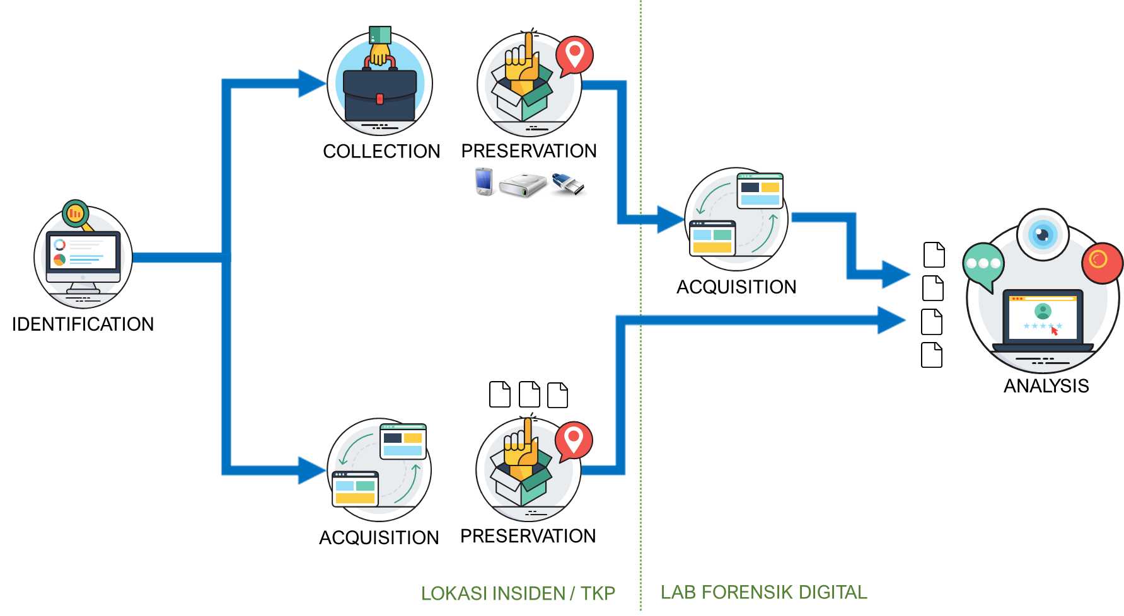

PROSES PENANGANAN BUKTI DIGITAL

Slide 12

SURAT KUASA
Tujuan Surat Kuasa PEBDE
pemberian tugas atau amanat melakukan pengumpulan dan evaluasi bukti dokumen elektronik
persetujuan dari orang yang memberikan kuasa untuk dilakukan sebuah tindakan oleh penerima kuasa dengan mengatasnamakan penerima kuasa
sebagai landasan hukum pelaksanaan hak dan kewajiban
Unsur Surat Kuasa
Kop surat, nomor surat, tanggal surat, nama dan identitas, isi surat, tanda tangan penerima/pemberi, stempel (instansi)

Slide 13

TERIMA KASIH

